Slide 1



Slide 2

¿Cómo desarrollar aplicaciones para ios y Android en el ámbito empresarial?

Slide 3

Desarrollar una aplicación hibrida en ionic.

Slide 4

Technology roadmap
SQL database

Slide 5
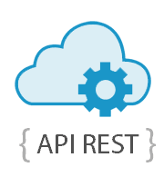

Technology roadmap
Web Api Rest

Slide 6

Technology roadmap
TypeScript

Slide 7

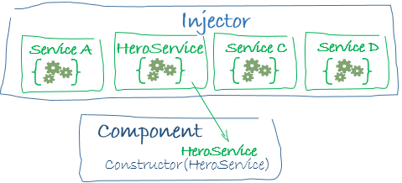

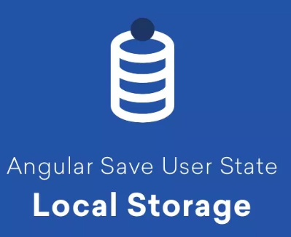
Technology roadmap
Angular
Directiva
Módulos
Componentes
Servicios
Modelo (entidades)
Router
Scaffolding
Storage

Slide 8

Technology roadmap
Ionic

Slide 9

Technology roadmap
XCode

Slide 10
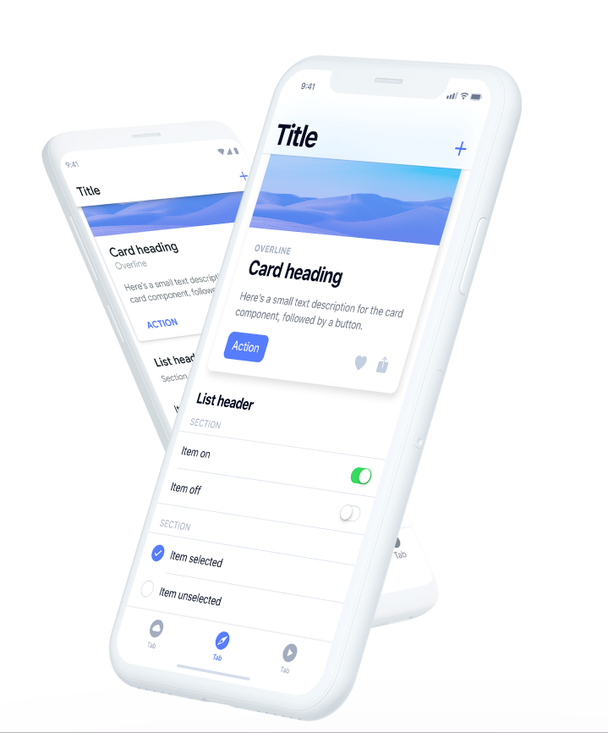
Technology roadmap
Diferencias

Slide 11
¿Para que hacerlo?

Slide 12
¿Por qué hacerlo?

Slide 13
¿Quién es cada uno de ustedes?

Slide 14

¡Empecemos!

